Slide 1


Slide 2

Il convient de lancer le mode diaporama pour la diffusion de la leçon en classe
Réservé à l’enseignant (e)

Slide 3




Pictogrammes
Réservé à l’enseignant (e)
L’enseignant (e) parle
Diffusion d’un média
Média en cours de diffusion
Fin du média. Passer au slide suivant
Expliquer, donner une consigne
Désigner un élève

Slide 4

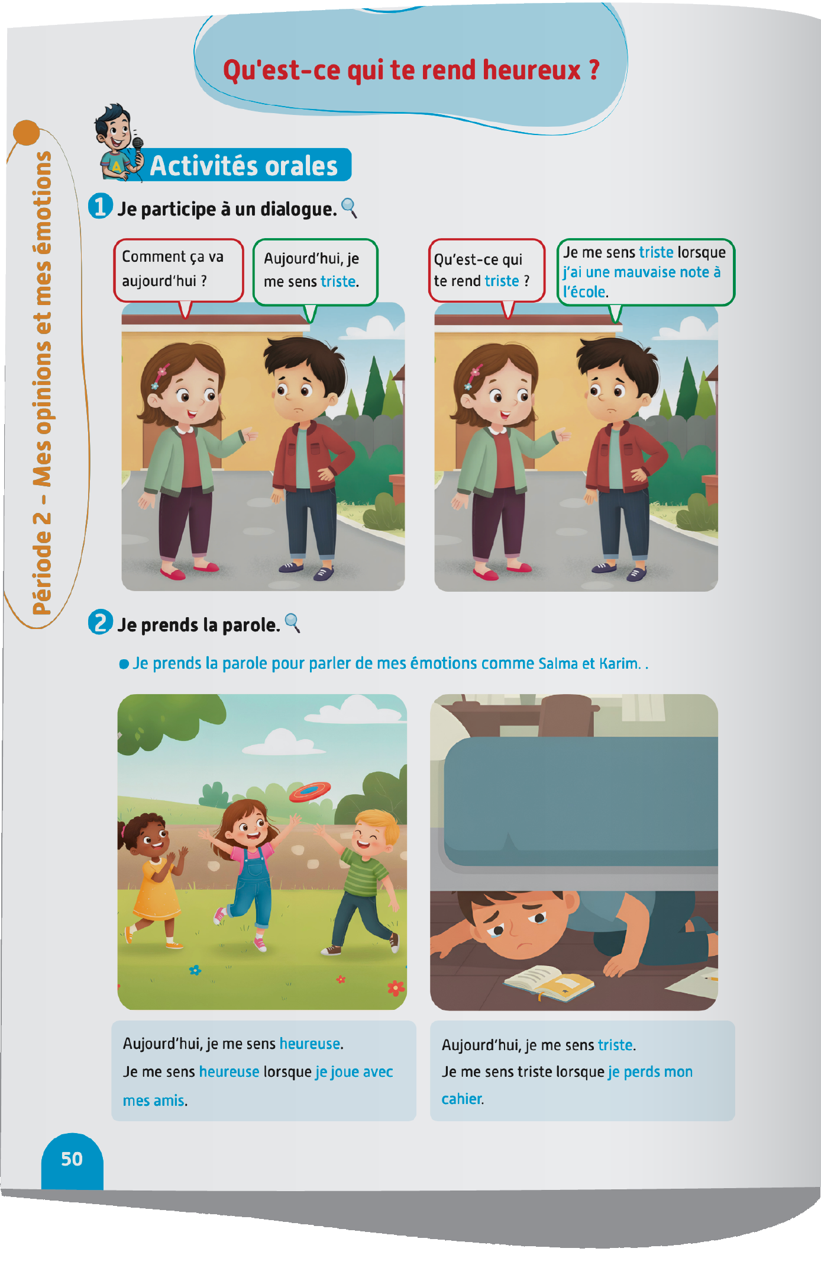
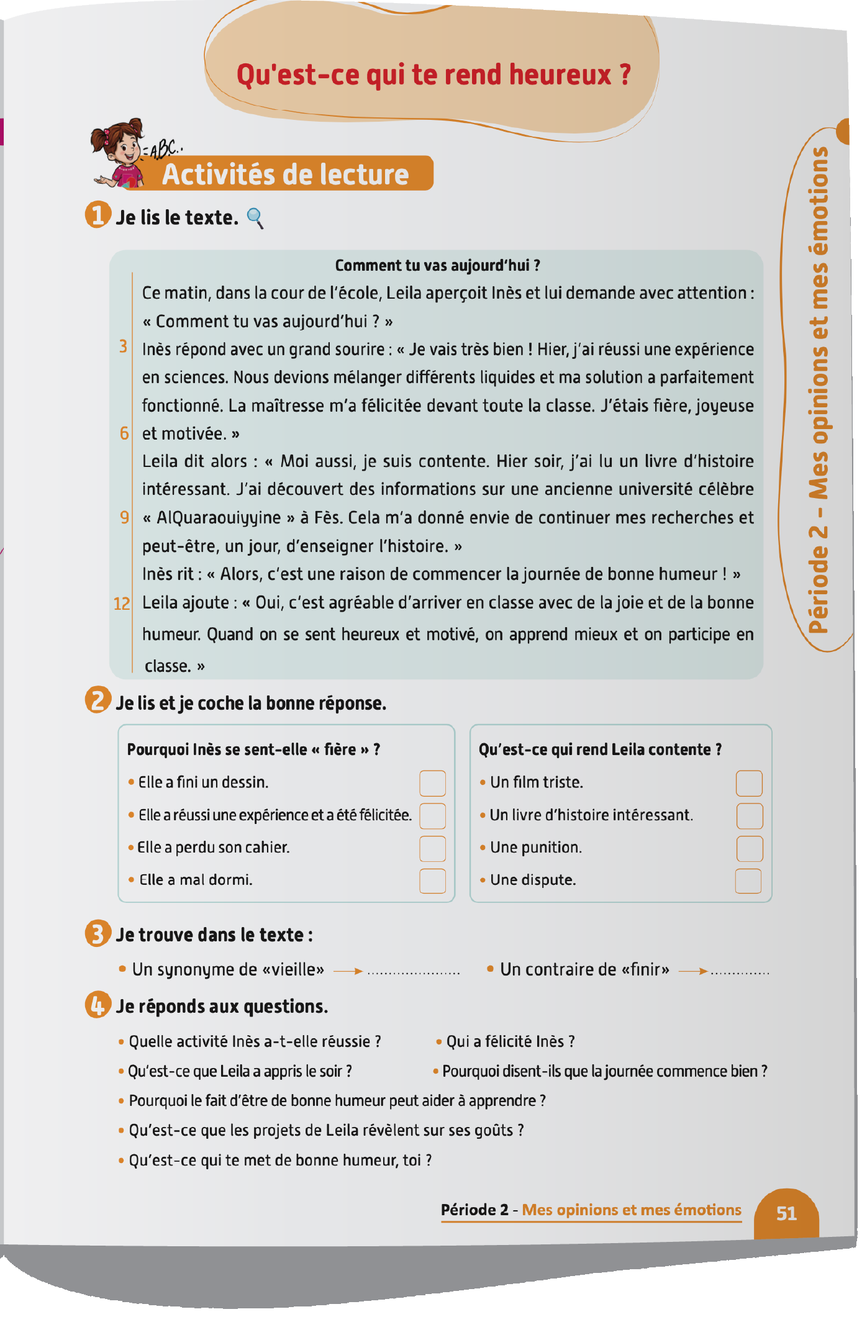
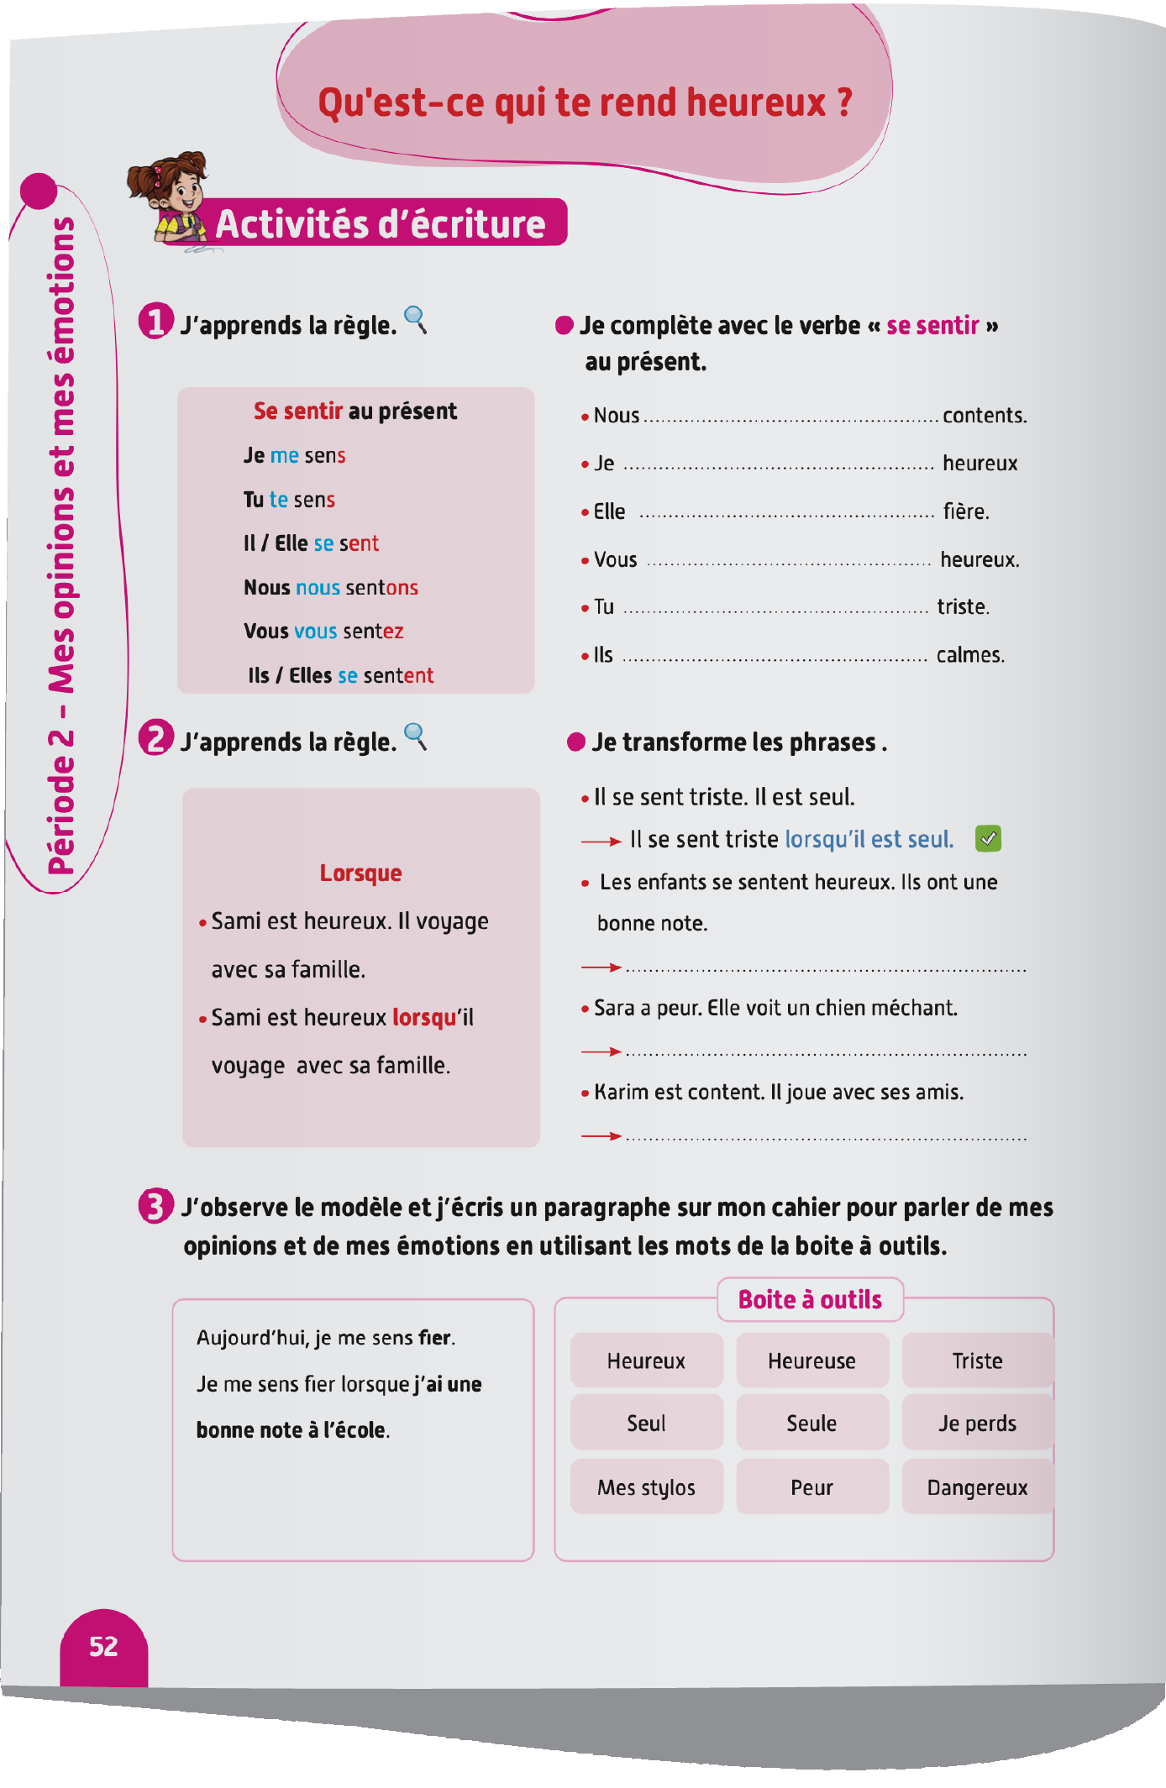
Contenu de la semaine
Réservé à l’enseignant (e)

Slide 5

Organisation de la semaine
Réservé à l’enseignant (e)
Séance 1
Séance 4
Présentation du vocabulaire
Exploitation du vocabulaire
Activités de vocabulaire sur livret
Oral – Dialogue
Lecture – texte ( fluidité et compréhension)
Séance 2
Séance 5
Oral – Acte de parole 1
Ecrit – Point de langue 1
Lecture – Mots avec difficultés
Oral – Prise de parole
Ecriture – Texte
Séance 3
Séance 6
Oral - Acte de parole 2
Ecrit – Point de langue 2
Lecture – Phrases
Révision
Lecture offerte

Slide 6



Plan de la séance 5
Réservé à l’enseignant (e)
1. Prise de parole
Prendre la parole pour exprimer ses préférences et ses émotions.
Écrire un texte.

Slide 7


Bonjour les enfants ! La leçon de français commence maintenant.

Slide 8

Aujourd’hui, nous allons apprendre à parler de nos émotions.

Slide 9


Lecture de la vidéo.

Slide 10


Maintenant, on va prendre la parole pour parler de nos préférences et de nos émotions. On va le faire en 3 étapes. Soyez attentifs.
Etape 1
Etape 2
Etape 3

Slide 11
Etape 1. Je vais vous expliquer la situation.
Etape 1
Etape 2
Etape 3
Situation : Parle de ce que tu aimes faire, de tes dessins animés préférés, de ton sport préféré et de tes émotions.
J’aime faire _______ [ activité ] parce que ــــــــ [ cause ].
Je n’aime pas [ jeux vidéo] parce que______________[cause].
Mon dessin préféré est ___________ [ dessin animé].
Mon sport préféré est _______________ [sport].
À mon avis [matière] _____________est la meilleure matière parce que _____________[cause].
Je me sens [émotion] lorsque je ____________[ activité ].

Slide 12
Etape 2. Chacun réfléchit silencieusement à ce qu’il va dire dans sa prise de parole.
Etape 1
Etape 2
Etape 3
Situation : Parle de ce que tu aimes faire, de tes dessins animés préférés, de ton sport préféré et de tes émotions.
J’aime faire _______ [ activité ] parce que ــــــــ [ cause ].
Je n’aime pas [ jeux vidéo] parce que______________[cause].
Mon dessin préféré est ___________ [ dessin animé].
Mon sport préféré est _______________ [sport].
À mon avis [matière] _____________est la meilleure matière parce que _____________[cause].
Je me sens [émotion] lorsque je ____________[ activité ].

Slide 13
Etape 3. C’est à vous de prendre la parole maintenant. Qui veut passer au tableau ?
Etape 1
Etape 2
Etape 3
Situation : Parle de ce que tu aimes faire, de tes dessins animés préférés, de ton sport préféré et de tes émotions.
J’aime faire _______ [ activité ] parce que ــــــــ [ cause ].
Je n’aime pas [ jeux vidéo] parce que______________[cause].
Mon dessin préféré est ___________ [ dessin animé].
Mon sport préféré est _______________ [sport].
À mon avis [matière] _____________est la meilleure matière parce que _____________[cause].
Je me sens [émotion] lorsque je ____________[ activité ].

Slide 14

Maintenant, tout le monde participe. Chacun parle de ses préférences.

Slide 15


Plan de la séance 5
Réservé à l’enseignant (e)
Prendre la parole pour exprimer ses préférences et ses émotions.
2. Écriture
Écrire un texte.

Slide 16
Lisez et observez ce texte silencieusement. Après, on va faire une dictée.
À mon avis, le français est la meilleure matière à l’école parce que j’aime lire des histoires. Je me sens heureux lorsque j’ai une bonne note en français.

Slide 17

Prenez vos cahiers. Tenez-vous prêts. La dictée va commencer.

Slide 18


Dictée en cours. Première lecture.

Slide 19
Dictée en cours. Deuxième lecture.

Slide 20

Je vais refaire la dictée.

Slide 21
Corrigez.
À mon avis, le français est la meilleure matière à l’école parce que j’aime lire des histoires. Je me sens heureux lorsque j’ai une bonne note en français.

Slide 22
Qui veut expliquer ce paragraphe dans sa langue ?
À mon avis, le français est la meilleure matière à l’école parce que j’aime lire des histoires. Je me sens heureux lorsque j’ai une bonne note en français.

Slide 23

Maintenant, on va apprendre à écrire un paragraphe semblable.

Slide 24
Je commence par me poser une question: à ton avis, quelle est la meilleure matière à l’école ? Qui veut me donner des propositions ? Levez la main.
À ton avis, quelle est la meilleure matière à l’école ?

Slide 25
Il y a plusieurs réponses possibles. Une réponse peut être : À mon avis, la meilleure matière à l’école est le français. Mais je peux dire aussi : pour moi, la meilleure matière à l’école est l’histoire.
À mon avis, la meilleure matière à l’école est le français.

Slide 26
Après, je pose une question : Pourquoi ? Qui veut me donner des propositions ? Levez la main.
Pourquoi ?

Slide 27
Il y a plusieurs réponses possibles. Une réponse peut être : parce que je voudrais devenir écrivain. Mais je peux dire aussi : parce que j’aime parler en français.
À mon avis, la meilleure matière à l’école est le français parce que je voudrais devenir écrivain.

Slide 28
Ensuite, je me pose une autre question. Comment je me sens ?
Levez la main.
Comment je me sens ?

Slide 29
Une réponse peut être : Je me sens fier. Mais je peux aussi dire : Je me sens content.
À mon avis, la meilleure matière à l’école est le français parce que je voudrais devenir écrivain. Je me sens fier.

Slide 30
Après, je me pose une autre question « Qu’est-ce qui te rend fier ?». Qui veut me donner des propositions ? Levez la main.
Qu’est-ce qui te rend fier ?

Slide 31
Une réponse peut être : Je me sens fier lorsque j’ai une bonne note. Mais je peux dire aussi : Je me sens fier lorsque je réponds correctement.
À mon avis, la meilleure matière à l’école est le français parce que je voudrais devenir écrivain. Je me sens fier lorsque j’ai une bonne note à l’école.

Slide 32
Maintenant, je peux écrire mon paragraphe complet.
À mon avis, la meilleure matière à l’école est le français parce que je voudrais devenir écrivain. Je me sens fier lorsque j’ai une bonne note à l’école.

Slide 33
Retenez bien. Pour écrire le paragraphe, je me suis posé les questions suivantes :
À ton avis, quelle est la meilleure matière à l’école ?
Pourquoi ?
Comment je me sens ?
Qu’est-ce qui te rend fier ?

Slide 34
Prenez vos cahiers. Vous allez écrire un paragraphe en vous posant les mêmes questions. Je vais circuler entre les rangs pour vous aider.
À ton avis, quelle est la meilleure matière à l’école ?
Pourquoi ?
Comment je me sens ?
Qu’est-ce qui te rend fier ?

Slide 35

Qui veut lire son paragraphe ?

Slide 36
Notez les devoirs à faire à la maison. Vous allez, écrire un autre paragraphe sur votre cahier.

Slide 37

La séance d’aujourd’hui est terminée. À bientôt.

